Slide 1
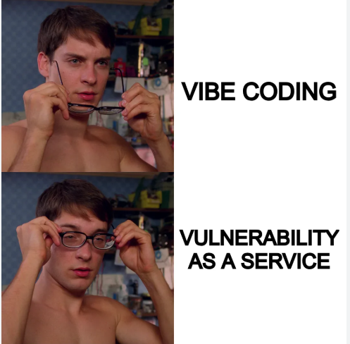

Slide 2
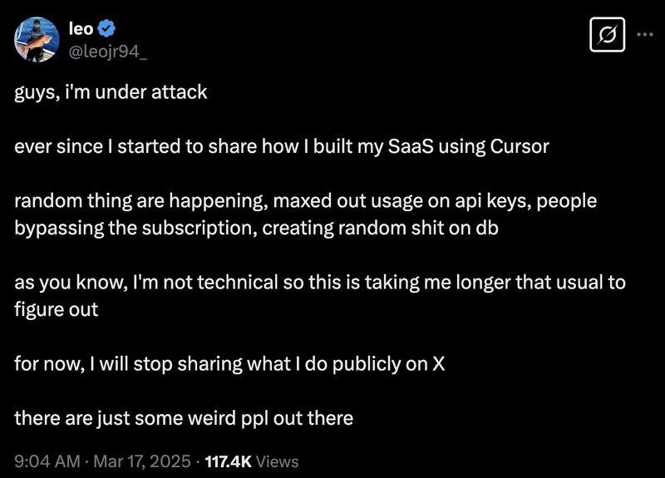

Slide 3
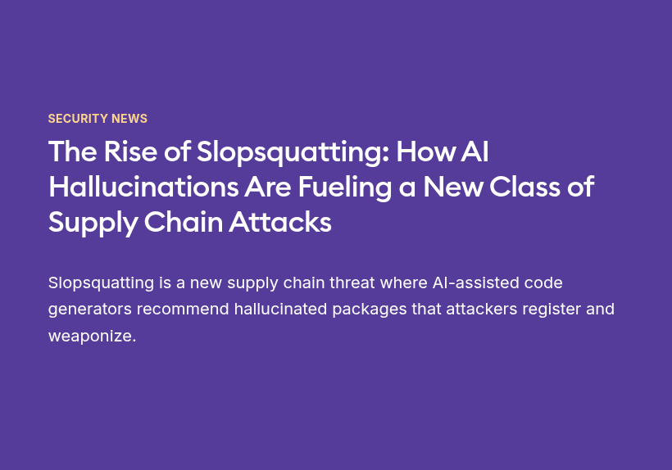
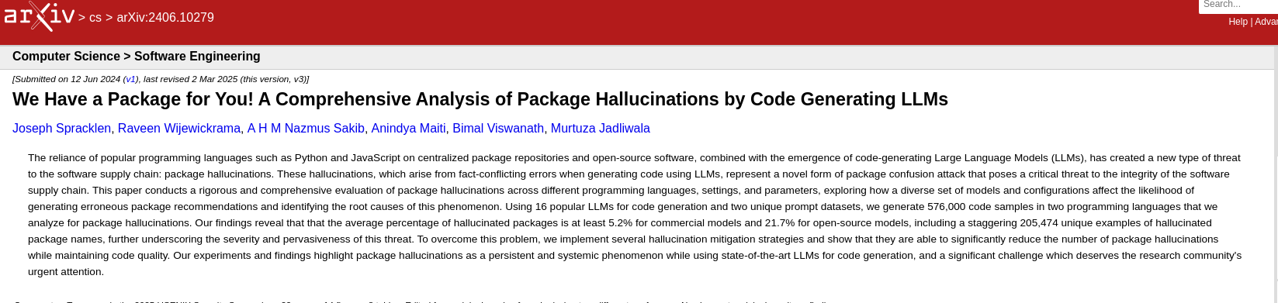

Slide 4


Unpacking the Threat: Malicious Packages in Pypi
Learn more: github.com/davcortez/unpacking-the-threat
@davcortez

Slide 5
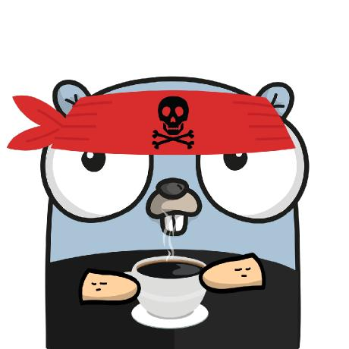
Whoami
David Cortez 🇪🇨
Desarrollador Backend.
Security research en mi tiempo libre.
Founder of Kernel Chaos Community
@davcortez

Slide 6
Agenda
Conceptos principales
PyPi
Técnicas para distribuir paquetes maliciosos
Casos de paquetes maliciosos en PyPi
¿Cómo podemos protegernos?
@davcortez
Notes:
hablar de Evolution of the attacks en sección de sca

Slide 7
Conceptos fundamentales
Malware
Arbitrary Code Execution
Package

Slide 8
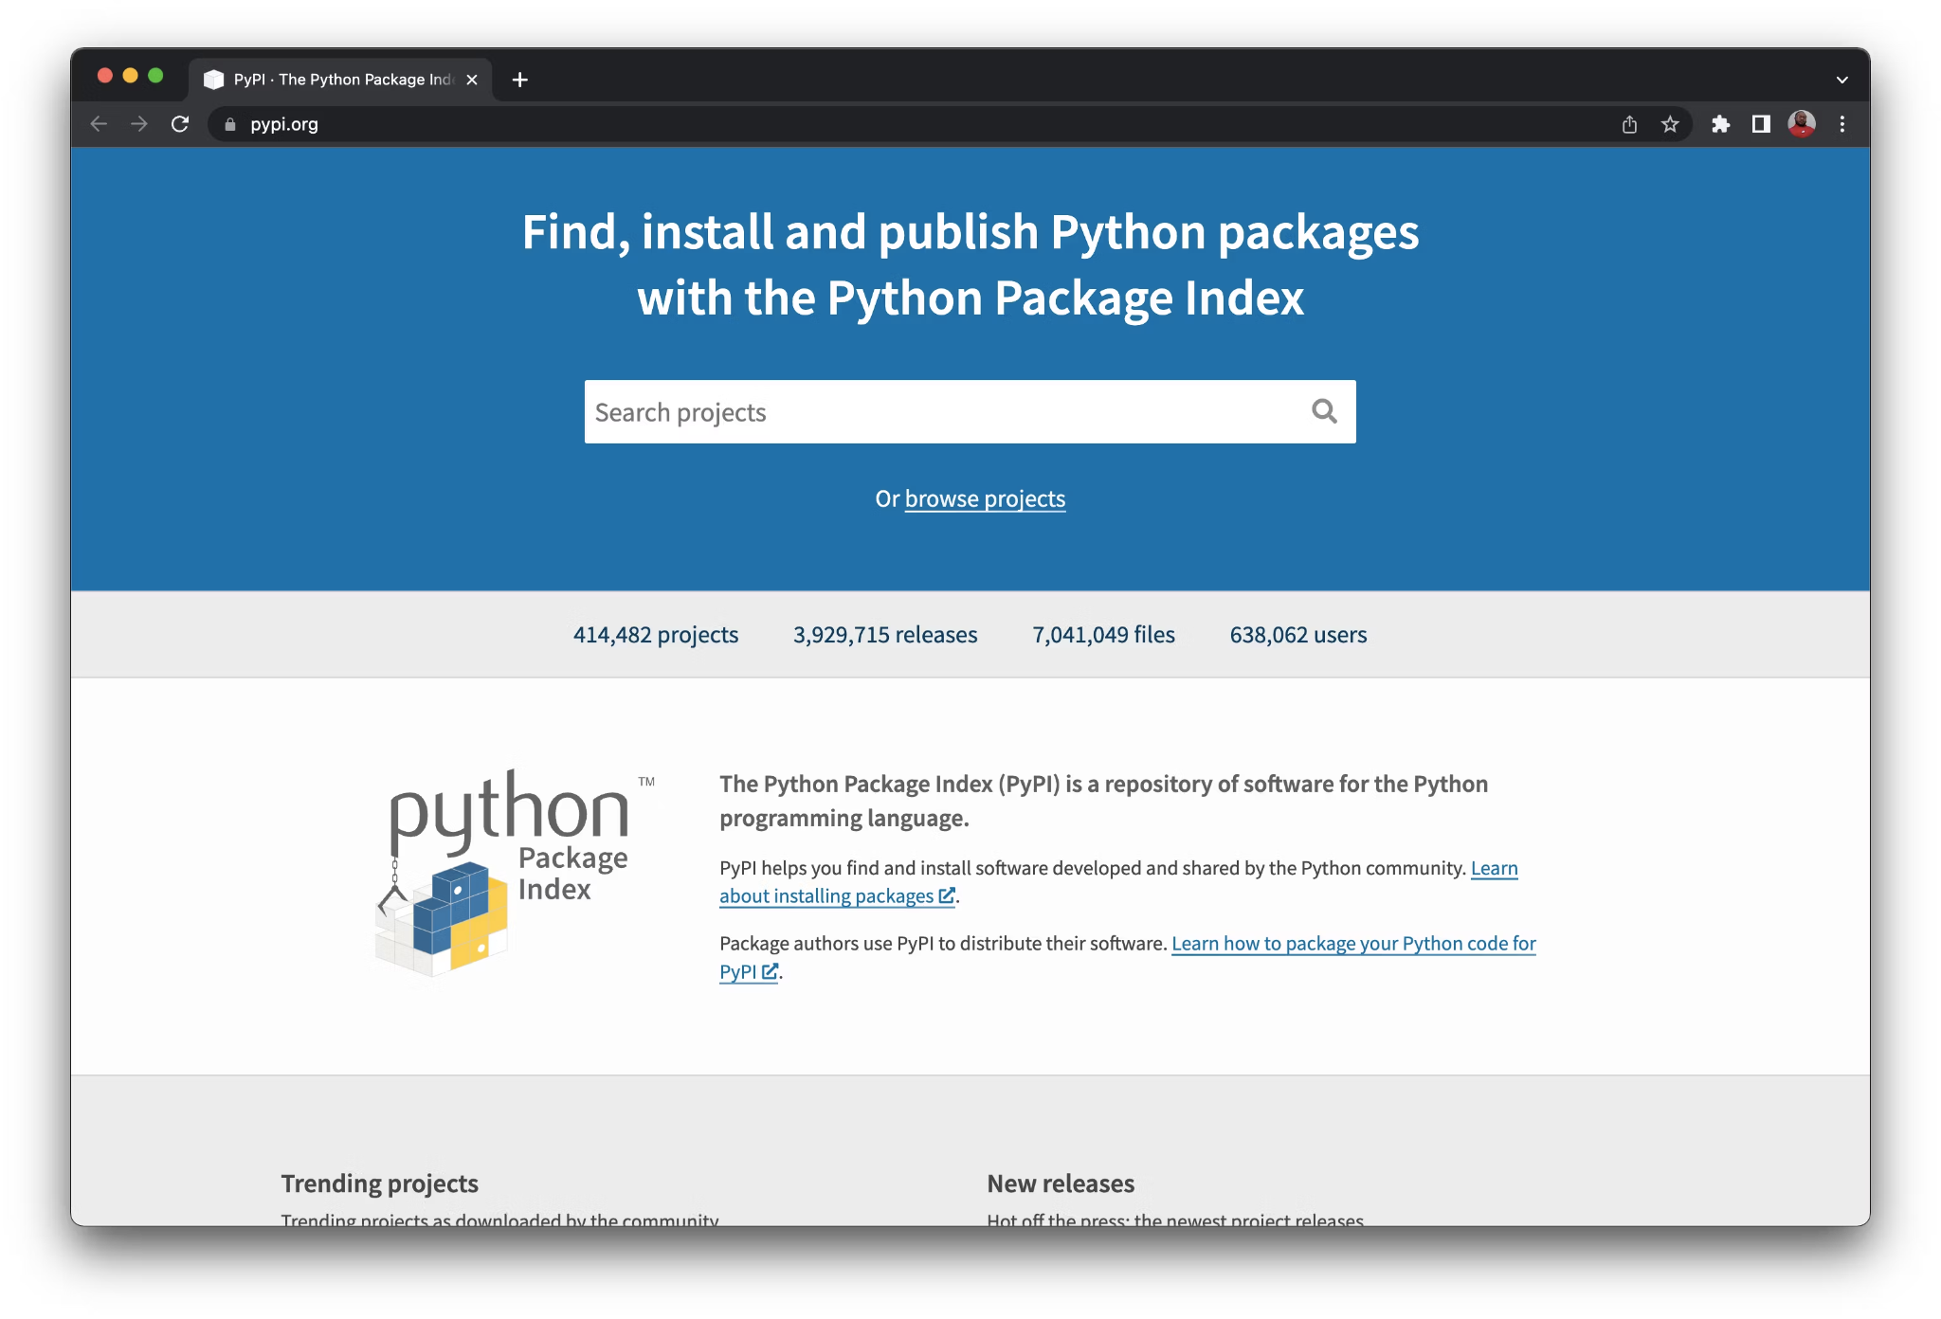

Slide 9
Pypi numbers
630,262 projects
929,224 users
server > 900 terabytes/day
servers > 2 billion requests/day
Fuentes:
https://pypi.org/
https://di.dev/powering-pypi

Slide 10
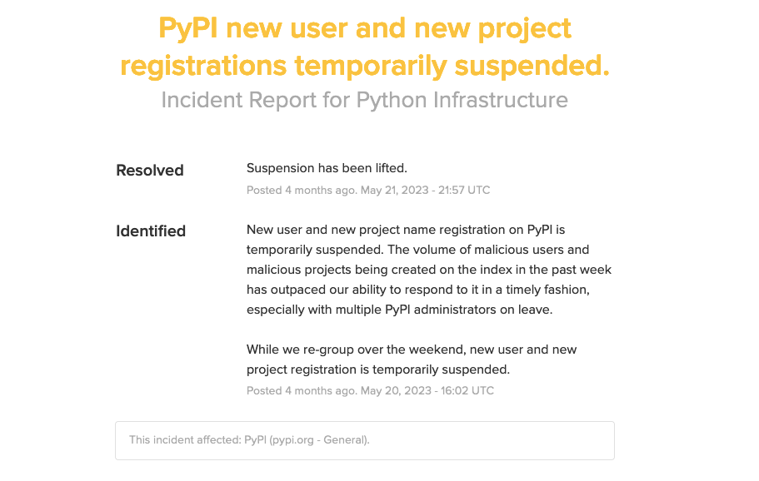

Slide 11
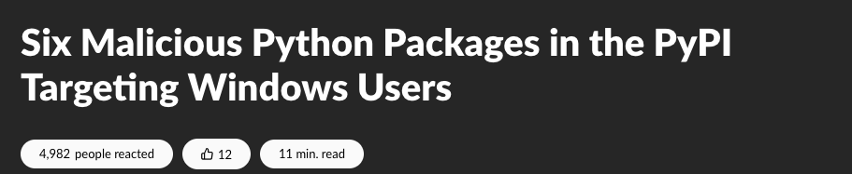
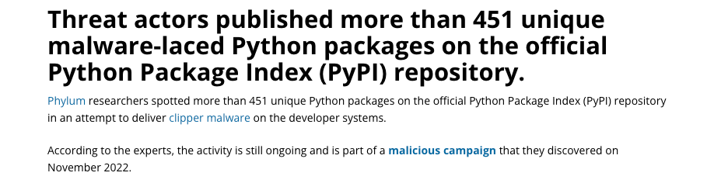
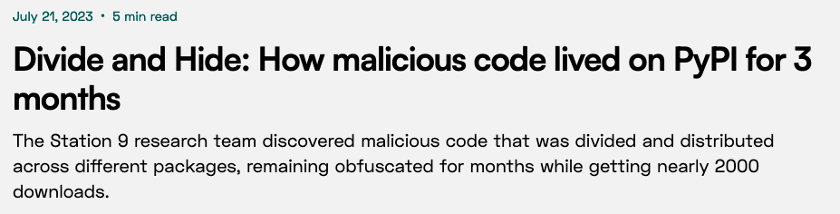

Slide 12
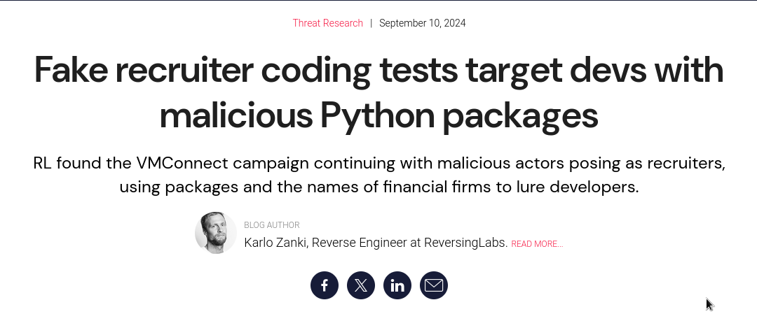

Slide 13
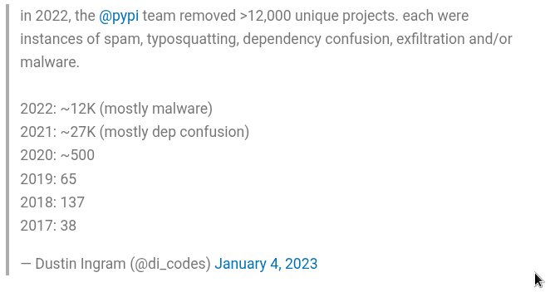
Pypi Malware Stats

Slide 14
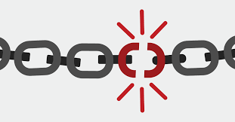
Supply Chain Attacks

Slide 15



Slide 16
Injection of Malicious code
Infect existing packages
Submit a new package
Notes:
**USAR RECURSOS GRÁFICOS AQUI

Slide 17
Inject Into Source
Infect Existing Package
Inject Into the Build
Injection of Malicious Code
Inject Into Repository System
…
Notes:
**USAR RECURSOS GRÁFICOS AQUI

Slide 18
Typosquatting
Create a new Package
Trojan Horse
Injection of Malicious Code
Inject into Source
…
Use after free
Notes:
**USAR RECURSOS GRÁFICOS AQUI

Slide 19
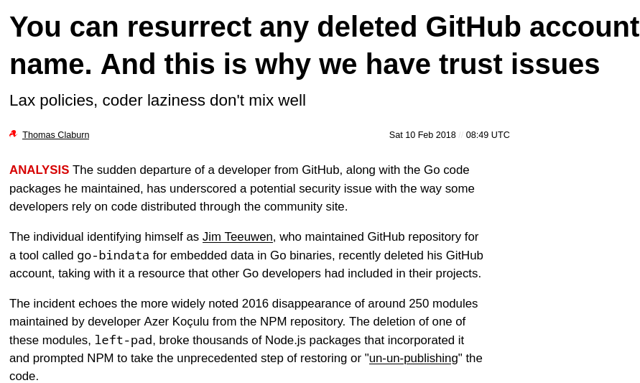

Slide 20
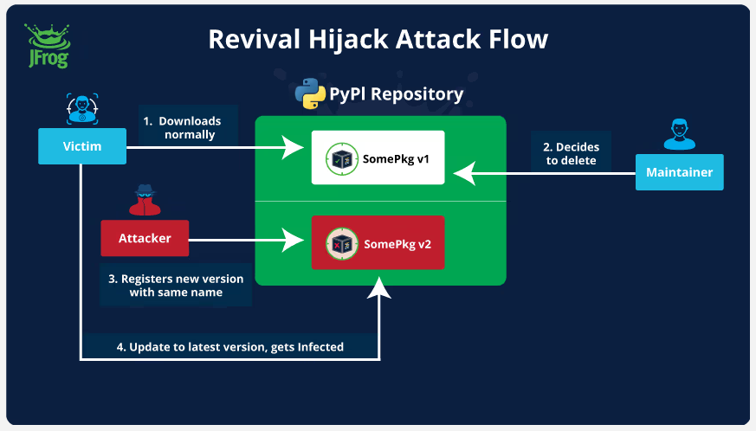

Slide 21
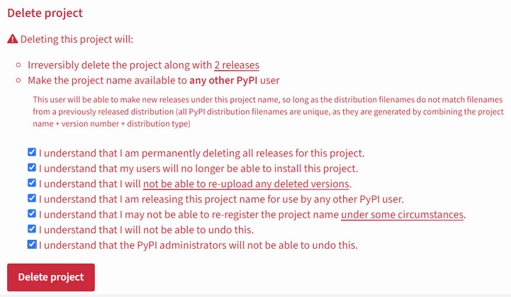

Slide 22
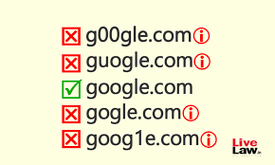
Typosquatting

Slide 23
Cuál es el porcentaje de paquetes estimados que contengan typosquatting?
De acuerdo a Taylor y otros, en su paper “Defending Against Package Typosquatting”, es el 3%.

Slide 24
requesys
o
requests

Slide 25
python-dotenv
o
dotenv-python

Slide 26


Slide 27
libcurl
o
pycurl

Slide 28
jellyfish
o
jeIlyfish

Slide 29
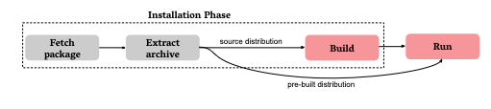
Arbitrary Code execution Strategies
Install-Time Execution
Runtime Execution
The Hitchhiker’s Guide to Malicious Third-Party Dependencies. (2023). Ladisa y otros.
Notes:
**USAR RECURSOS GRÁFICOS AQUI

Slide 30
Conditional Execution
Application State
Operating System
Notes:
**USAR RECURSOS GRÁFICOS AQUI

Slide 31
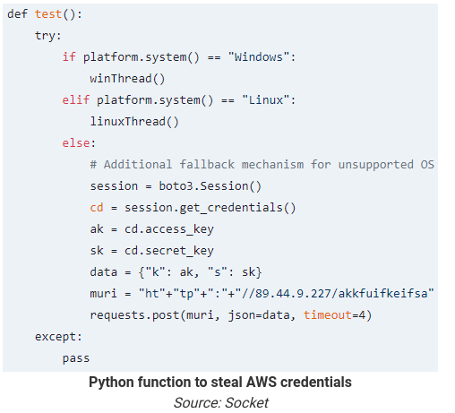
Fabrice malware

Slide 32
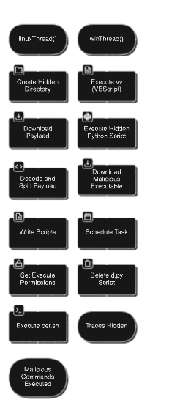
Fabrice malware >Platform-Agnostic Attack Trigger

Slide 33
Evasion techniques
String obfuscation
Code obfuscation
Suppress warnings

Slide 34
String obfuscation
Encoding (e.g. Base64, hex)
Binary Arrays
Compression (e.g. gzip)
Encryption (e.g. AES)
String Concatenation

Slide 35
Code obfuscation
Encoding, Compression and Encryption
Dead/Useless Code Insertion
Split Code into Multiple files
Hide code into dependency tree
Split code into multiple dependencies
Steganography

Slide 36
Code obfuscation
Visual Deception
Polyglot Malwares in In-Line Assembly

Slide 37
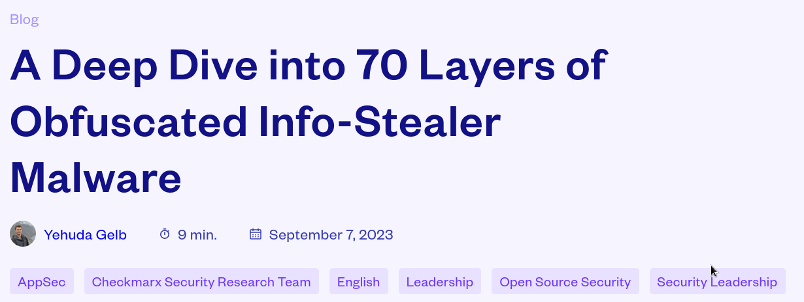
Notes:
**USAR RECURSOS GRÁFICOS AQUI

Slide 38

Notes:
**USAR RECURSOS GRÁFICOS AQUI

Slide 39

Algunas ideas
Notes:
**USAR RECURSOS GRÁFICOS AQUI

Slide 40

¿Cuál es el número de empresas que usan Odoo?
¿Cuántas de ellas usan addons disponibles en Pypi?
¿Cuál sería el impacto si su seguridad es comprometida?
Notes:
**USAR RECURSOS GRÁFICOS AQUI

Slide 41

DISCLAIMER!
THIS IS USED FOR EDUCATIONAL PURPOSES ONLY
Notes:
**USAR RECURSOS GRÁFICOS AQUI

Slide 42
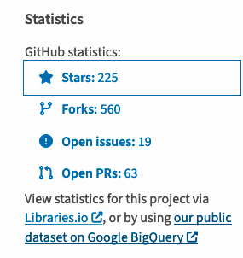

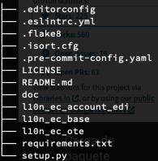
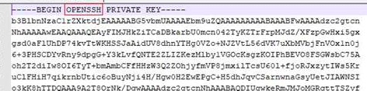
Víctima instala el paquete
Carga de paquete malicioso a Pypi
Exfil Data
(Ssh keys, variables de entorno, etc..)
Crear el paquete malicioso
odoo-addon-l1On-ec-ote
https://github.com/OCA/pos
Notes:
**USAR RECURSOS GRÁFICOS AQUI

Slide 43
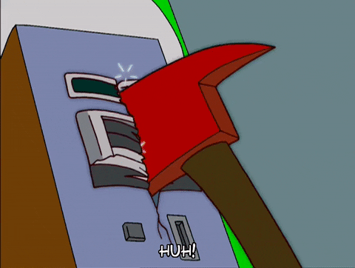
Notes:
**USAR RECURSOS GRÁFICOS AQUI

Slide 44
Caso `fshec2`

Slide 45
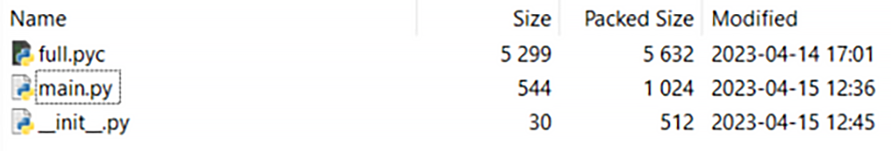
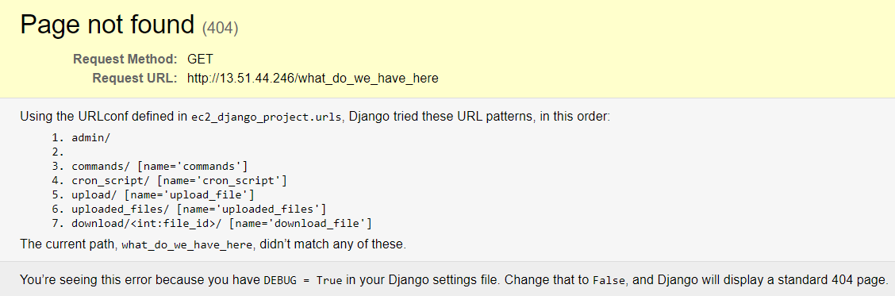
When python bytecode bites. (Reversing Labs)

Slide 46
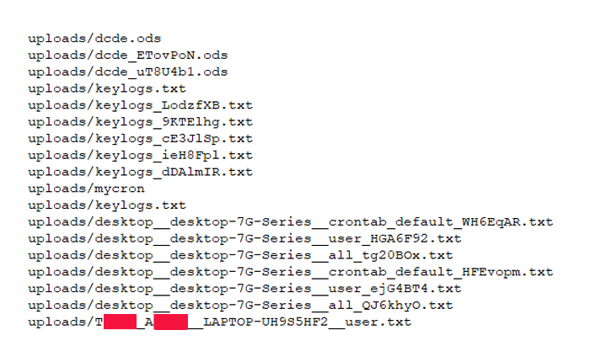
When python bytecode bites. (Reversing Labs)

Slide 47
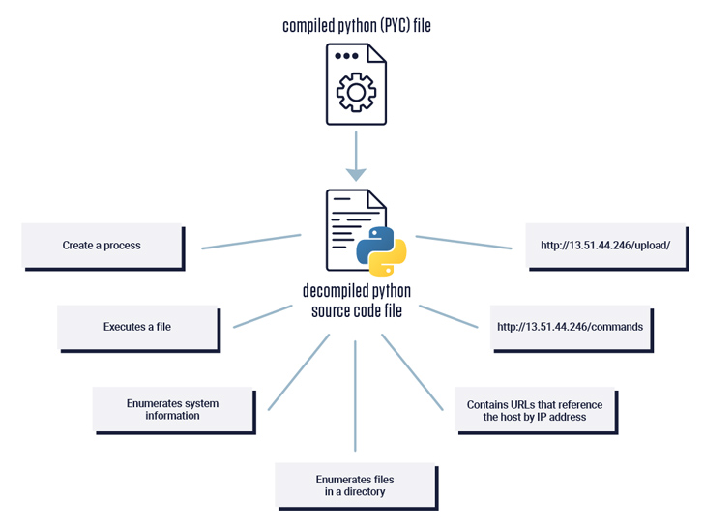
When python bytecode bites. (Reversing Labs)

Slide 48

…
Notes:
**USAR RECURSOS GRÁFICOS AQUI

Slide 49
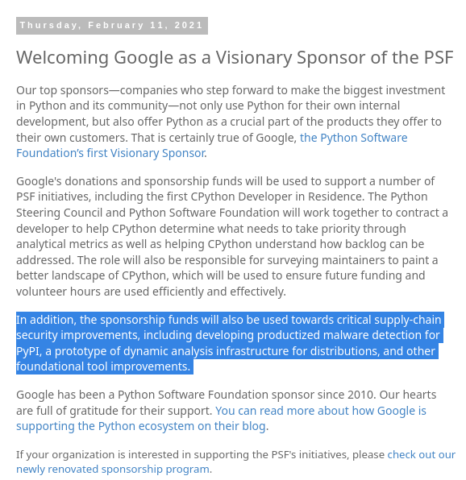

Slide 50
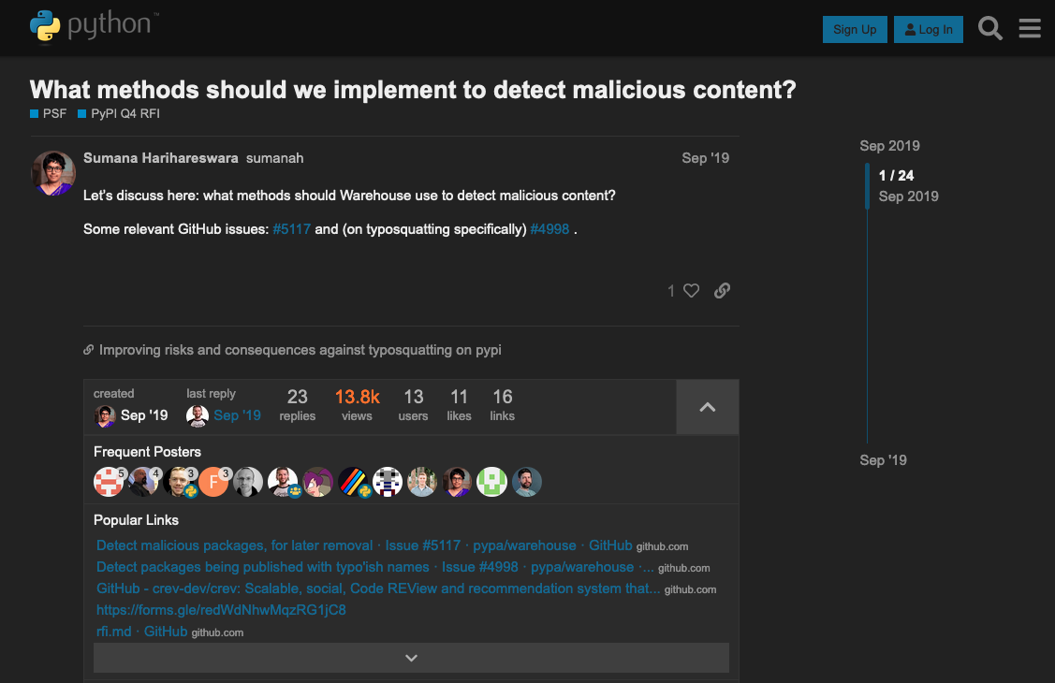

Slide 51
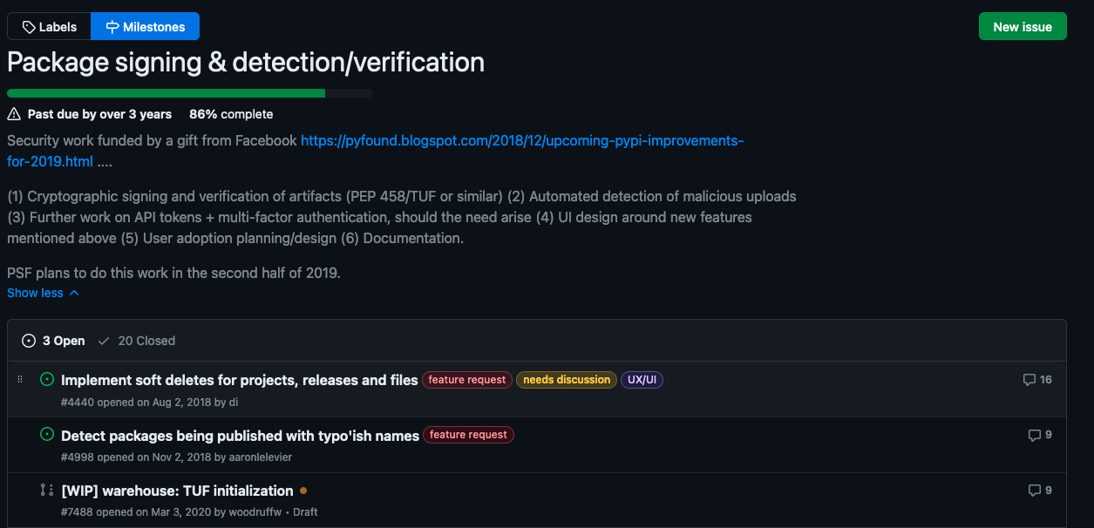
Fuente: https://github.com/pypi/warehouse/milestone/16

Slide 52
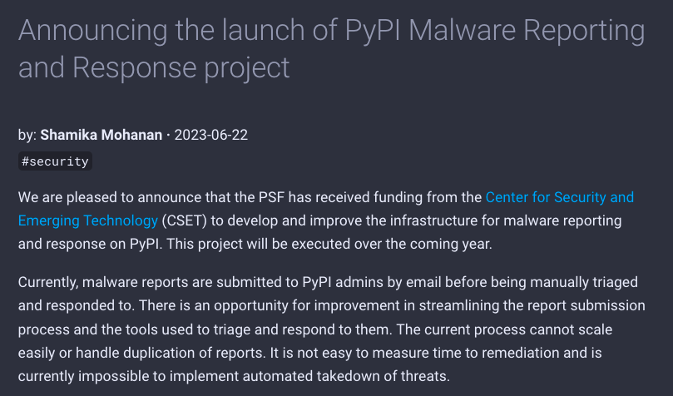

Slide 53
PEP 458
PEP 480

Slide 54
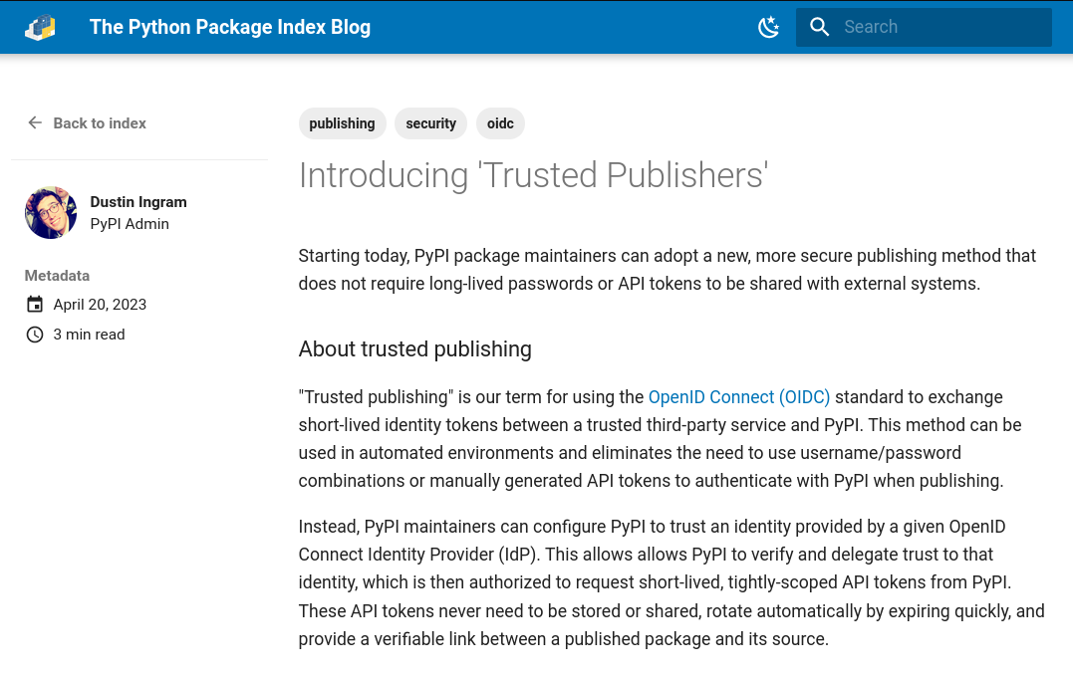

Slide 55
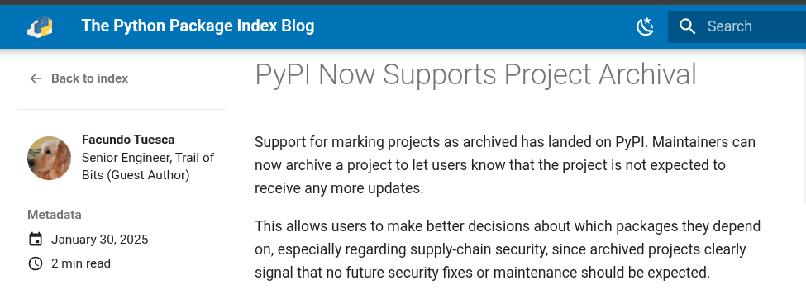

Slide 56
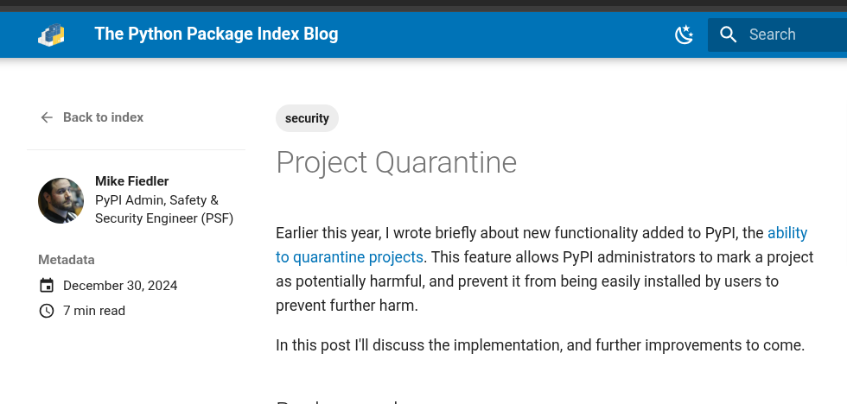

Slide 57
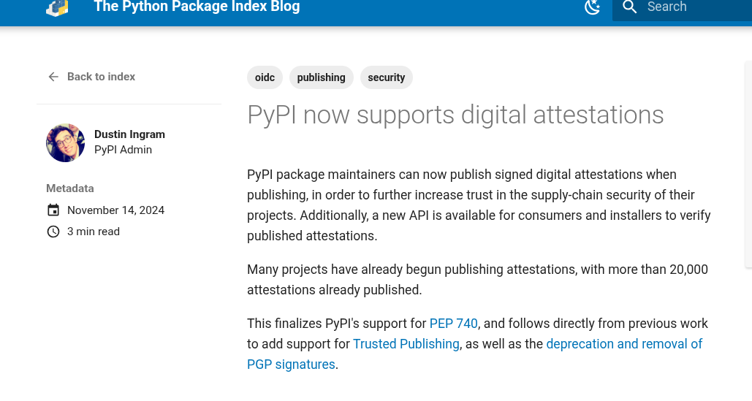

Slide 58
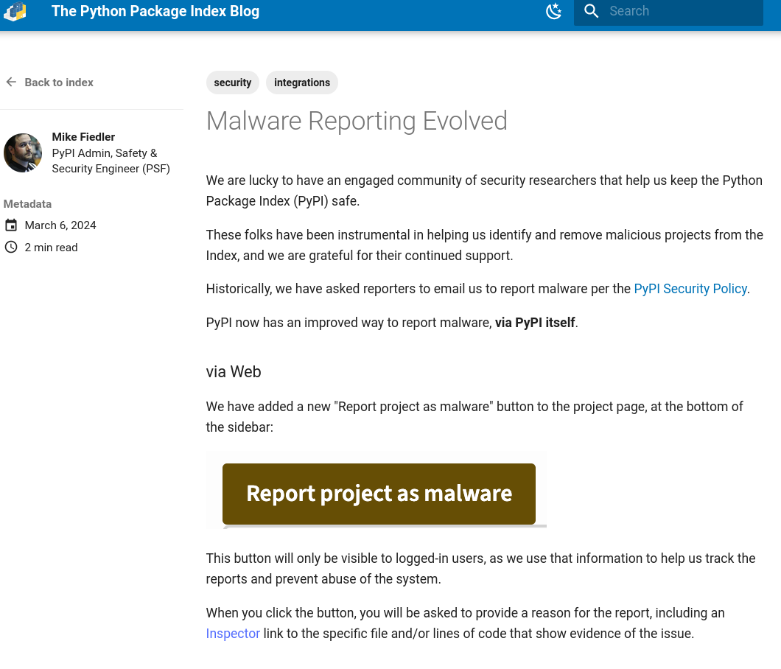

Slide 59
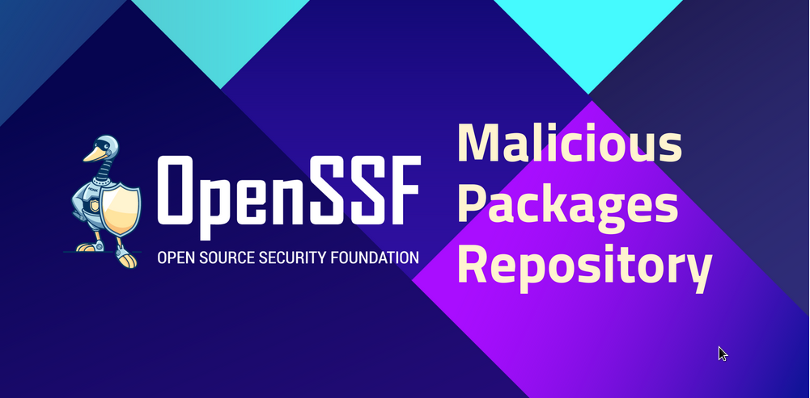
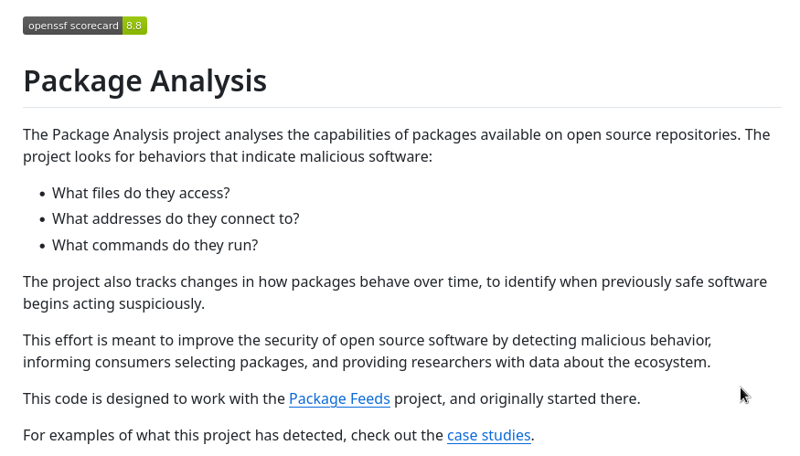

Slide 60
Entonces, qué podemos hacer?
Hacer la debida diligencia antes de descargar y ejecutar paquetes de fuentes 3ras).
Nombre similar a otros existentes
Fecha que fue agregado a Pypi
Descripción
Autor
Enlace a repositorio
Apoyarse de herramientas como pypi-scan o package-analysis para el análisis.

Slide 61
Entonces, qué podemos hacer?
Priorizar la seguridad en el proceso de desarrollo. Implementado medidas de seguridad robustas como: code reviews, pruebas automatizadas, entre otras, para identificar y remediar vulnerabilidades antes del desarrollo.
Estar al día con las actualizaciones y parches de seguridad.
Educación en temas de seguridad informática.

Slide 62
Entonces, qué podemos hacer?
Usar un Artifact registry (jfrog, google)
No ejecutar pip como usuario root
Reportar paquetes maliciosos
En caso de trabajar con pip, usar el modo hash-check

Slide 63
Algunas ideas para identificar Typosquatting packages.
Levenshtein distance
Damerau-Levenshtein distance

Slide 64
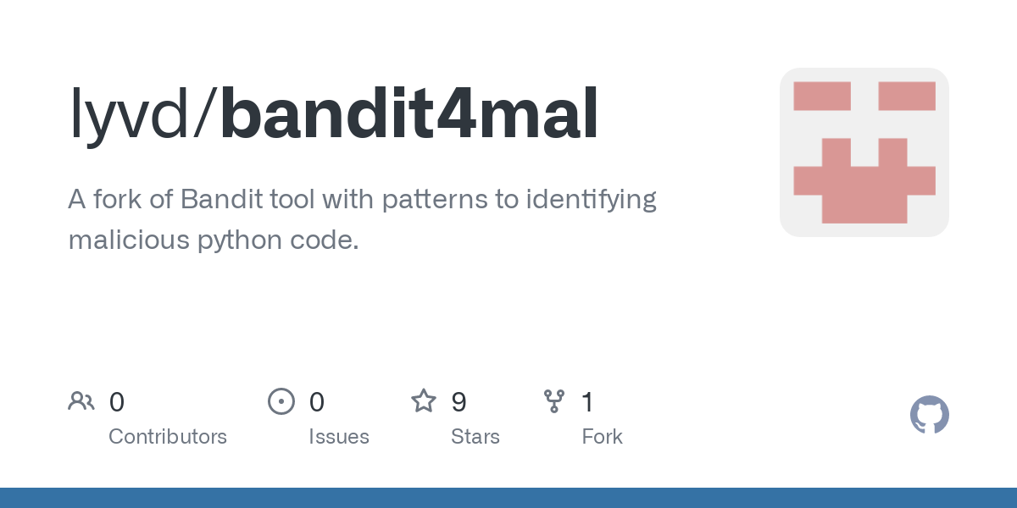
Tools

Slide 65

Tools

Slide 66
Tools

Slide 67
“Ensure that you know what software is being used and establish the criticality of each tool.” -by Dustin S. Sachs
@davcortez

Slide 68
Recursos
Blogs/Websites
https://github.com/pypi/warehouse/issues/5117.
Papers
The Hitchhiker’s Guide to Malicious Third-Party Dependencies. (2023). Piergiorgio Ladisa, Merve Sahin, Serena Elisa Ponta, Marco Rosa, Matias Martinez, Olivier Barais.
Backstabber's Knife Collection: A Review of Open Source Software Supply Chain Attacks. (2020). Marc Ohm, Henrik Plate, Arnold Sykosch, Michael Meier.
Malware packages
https://github.com/rsc-dev/pypi_malware.
@davcortez

Slide 69
Recursos
Blogs/Websites
https://www.reversinglabs.com/blog/when-python-bytecode-bites-back-who-checks-the-contents-of-compiled-python-files.
https://peps.python.org/pep-0458/.
https://peps.python.org/pep-0480/.
https://jfrog.com/blog/revival-hijack-pypi-hijack-technique-exploited-22k-packages-at-risk/
Papers
Defending Against Package Typosquatting. (2022). Duc-Ly Vu, Zhary Newman, John Speed Meyers.
A Benchmark Comparison of Python Malware Detection Approaches. (2022). Duc-Ly Vu, Zachary Newman, John Speed Meyers.
@davcortez

